Slide 1
Cours : Mécanique Quantique
Formulation analytique de la
mécanique classique
(Amphi 1)
Ahmed Dhouib

Slide 2
Introduction
La mécanique analytique n'apporte rien de conceptuellement nouveau par rapport aux formulations standard de la dynamique newtonienne (principe fondamental, théorème de l‘énergie cinétique et autres points marquants de l'enseignement de la mécanique), mais en constitue une formulation très élégante.
Elle est parfaitement adaptée à la description de systèmes où les mouvements sont sujets à
des contraintes (un cauchemar avec les formulations « standard »). En mécanique analytique, nous ne préciserons pas les équations locales que doit vérifier à chaque instant le mouvement de la particule. En fait, la description du mouvement en mécanique analytique est très semblable à la description des rayons lumineux avec le principe de Fermat.
Surtout, et bien qu'il s'agisse d'un formalisme datant, avec Lagrange et Hamilton, de la fin du XVIIIème ou du XIXème siècle, elle est parfaitement adaptée aux approches modernes de la physique. Elle joue ainsi un rôle essentiel en mécanique statistique, elle est aussi fortement apparentée aux formulations modernes de la mécanique quantique en termes d'intégrales de chemin.
Ce chapitre se compose de deux parties :
- la formulation lagrangienne de la mécanique analytique,
- une brève description du formalisme hamiltonien.

Slide 3
I- Formalisme Lagrangien
I-1) Equation de Lagrange pour une particule soumise à un potentiel V
Considérons une particule de masse m constante repérée à chaque instant t dans un référentiel galiléen G par son vecteur position et par son vecteur
vitesse
Supposons que cette particule est soumise à une force totale qui dérive entièrement d’une énergie potentielle V. Le principe fondamental de la dynamique s’écrit donc :
Précisons que l’énergie potentielle V ne dépend pas de la vitesse, le gradient qui permet d’obtenir la force est donc spatial, on le note
l’énergie cinétique de la particule étant , le principe fondamental de la dynamique s’écrit donc:

Slide 4
Comme T ne dépend pas de et que selon nos hypothèses V ne dépend pas de
, on a donc:
On peut donc introduire la quantité
qui vérifiera l’équation suivante:
Cette équation est l’équation de Lagrange, elle est vectorielle et correspond à trois équations scalaires.
I-2) Degré de liberté d’un système de N particules
Définition : c’est le nombre de variables indépendantes nécessaires pour décrire parfaitement un système
Considérons N particules libres A1 , A2 ...AN dans l’espace : chaque particule possède trois degrés de liberté soit au total 3N : (x1 , y1 , z1), (x2 , y2 , z2),... (xN , yN , zN).
Si on note qi un degré de liberté, alors q1 = x1 , q2 = y1 , q3 = z1 , q4 = x2 ...q3N = zN

Slide 5
On dit qu'un système de N particules est soumis à une contrainte holonome s'il existe une équation algébrique caractérisant l'état du système : équation algébrique de plusieurs variables que sont les vecteurs coordonnées ri des particules, pour i ∈ {1,2,..N }; contrainte que l'on écrit sous la forme
Si les contraintes sont modélisées par un système d'équations de ce type, on parle encore de contraintes holonomes.
Une contrainte qui ne peut pas s'écrire sous cette forme est dite non holonome.
Si l'équation de la contrainte holonome dépend explicitement du temps, ≠ 0 , elle est dite rhéonome, si elle n'en dépend pas, = 0 , elle est dite scléronome.
Mathématiquement, une contrainte holonome définit un domaine fermé plongée dans l'espace R ^{3N} dans laquelle évolue le système de particules. La dimension de ce domaine est le nombre l de degrés de liberté du système c’est à dire le nombre de coordonnées indépendantes à considérer pour le décrire.

Slide 6
Exemple 1 : Cas de deux points A et B de masses m_{A} et m_{B} reliées par une tige rigide sans masse de longueur L.
On est donc en présence d’un solide parfait.
Pour décrire son mouvement, il faut en général 6 degrés de liberté, 3 appelés degrés de liberté de translation qui caractérise le mouvement du Centre d’inertie G et trois de rotation pour le mouvement de la tige autour de ce centre d’inertie.
Dans ce cas, il y a invariance du système par toute rotation autour de l’axe matérialisé par la tige,
il n’y aura donc que deux degrés de liberté de rotation, soit au total 5 :
q₁ = x_{G} , q₂ = y_{G} , q₂ = z_{G} , q₄ = θ et q₅ = φ
φ est par exemple l’angle que fait l’axe GB avec le vecteur z du repère et θ l’angle entre le vecteur x du repère et GH (projection GB sur le plan ( ).

Slide 7
Exemple 2 : Cas d’un pendule simple en mouvement dans un plan, l’une des extrémités étant fixe.
Il suffit alors d’avoir l’angle θ que fait le pendule avec la verticale pour connaître parfaitement son état ; c’est un système à un seul degré de liberté : q = θ .
Remarque, on constate que les variables nécessaires et suffisantes pour décrire le système peuvent avoir des unités diverses et variées.
Définition : On appelle coordonnées généralisées les l variables qi permettant de décrire le système mécanique. l représente donc le nombre de degrés de liberté du système avec évidemment l ≤ 3N.
Ces variables étant indépendantes = δij , δij symbole de Kronecker.
À partir des coordonnées généralisées, on peut définir des vitesses généralisées
par , variables aussi indépendantes entre elles : = δij .

Slide 8
Les équations de Newton montrent que l’on peut se donner 2l conditions initiales, c’est à dire que l’on peut donner arbitrairement l valeurs pour les qi ainsi que l valeurs arbitraires pour les i . La résolution des équations de la mécanique
permettent de déterminer qi (t) et
I-3) Formalisme Lagrangien pour un système de N particules
On suppose que l’on a l coordonnées généralisées q1 ,q2 ..ql avec les vitesses
généralisées correspondantes : et .
On note T l’énergie cinétique et l’énergie potentielle est de la forme V = V (qi), lorsque toutes les forces dérivent d’un potentiel, le Lagrangien du système s’écrit:
sera alors , une fonction de 2l variables.
Il se peut que le Lagrangien dépende explicitement du temps, est fonction de 2l + 1 variables.

Slide 10
Séparons les forces en une composante conservative et une autre non conservative :
On reconnaît dans cette expression le dernier terme calculé plus haut :

Slide 11
En introduisant le Lagrangien , et sachant que V ne dépend que des coordonnées généralisées,
On obtient donc l équations différentielles du second ordre dont les solutions sont les l coordonnées généralisées avec les 2l conditions initiales.
a) Dans le cas où toutes les forces sont conservatives, le deuxième membre est nul, on obtient les équations de Lagrange du système :
Ce sera le cas étudié dans la suite, en effet l’objectif étant de travailler à l’échelle microscopique, les effets d’ensemble ne se manifestent pas à cette échelle, aussi dans ce cas toutes les forces seront conservatives.

Slide 12
b) Dans le cas de système macroscopique où se manifestent des interactions non conservatives (frottements – force de pression.. par exemple), on peut également utiliser le formalisme de Lagrange à condition de faire intervenir au second membre un terme appelé « force généralisée » . On a donc dans ce cas :
Remarque sur les unités
La dimension du Lagrangien est celle d’une énergie. On montre, voir TD, que, dans le cas où toutes les forces sont conservatives, pour déterminer l’expression des coordonnées généralisées, il est équivalent d’utiliser une méthode variationnelle, c’est à dire d’étudier
sur tous les chemins possibles, le chemin réellement utilisé étant celui qui minimise cette fonction. On dit que S est une grandeur d’action et son unité est donc [S]=J.s. Il est à rappeler que la constante de Planck a les dimensions d’une grandeur d’action.

Slide 13
Exemple 3 : Pendule Double
Positions:
X
Point A: (l sin θ, -l cos θ)
Point B: (l.(sin θ + sin φ ), -l.(cos θ + cos φ))
Y
Vitesses:
Point A: (l dθ/dt cos θ, l dθ/dt sin θ)
Point B: (l.(dθ/dt cos θ + dφ/dt cos φ),
l.( dθ/dt sin θ + dφ/dt sin φ ))

Slide 14
V = mgh =
- mgl cos θ - m g l (cos θ + cos φ )
L = T - V =
+ mgl cos θ + m g l (cos θ + cos φ )

Slide 15
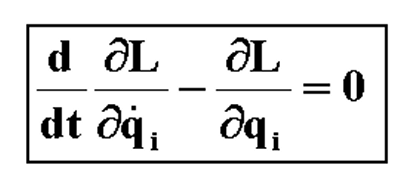
Cas particulier: m g l = 1 m l² = 1

Slide 16
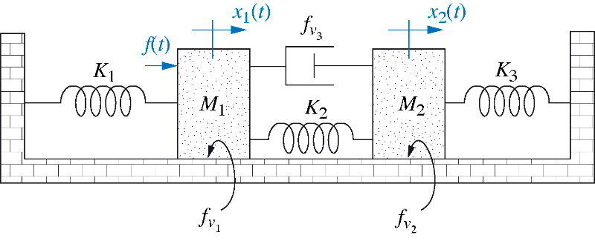
Exemple 4: Système Masses-ressorts couplés avec frottement
Énergie cinétique dans le système:
Énergie potentielle dans le système:

Slide 17
Ce qui donne le Lagrangien:
Avec la variable x1, on calcule:
De même avec la variable x2:

Slide 18
Avec la variable x₁, on obtient finalement:
Et, avec la variable x₂, on obtient finalement:

Slide 19
II) Formalisme de Hamilton
On sait que pour résoudre un système de l équations différentielles du second ordre en t, il est intéressant de se ramener à un système de 2l équations du premier ordre ; c’est ce passage qui nous amène au formalisme de Hamilton.
Pour transformer le système de l équations du deuxième ordre dépendant de 2l variables, il suffit d’introduire l nouvelles variables proportionnelles à des dérivées premières temporelles.
Par définition on pose , ceci définit bien les l variables pi . Cette nouvelle
variable s’appelle IMPULSION.
Prenons l’exemple de deux particules en interaction gravitationnelle :
Dans cet exemple simple, il ya 6 degrés de liberté et les coordonnées généralisées sont simplement les coordonnées des deux points :

Slide 20
avec les vitesses « généralisées »
Dans ce cas on obtient :
on trouve la projection sur l’axe des x de la quantité de mouvement. On trouve donc dans ce cas que l’impulsion et la quantité de mouvement sont des notions identiques. Mais attention ce n’est pas toujours le cas !
Les 2l variables qui interviendront dans les 2l équations différentielles du premier ordre seront les coordonnées généralisées qi et impulsions pi .

Slide 21
Ré-écriture des équations de Lagrange :
Définition du Hamiltonien:
On pose maintenant:
Cette grandeur est le Hamiltonien du système, la notation H ayant été introduite par Lagrange en l’honneur de Hyugens.
On peut maintenant calculer la différentielle du Hamiltonien.

Slide 22
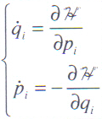
Le Hamiltonien étant une différentielle exacte, on peut donc affirmer les relations suivantes:
On a donc bien obtenu 2l équations différentielles du premier ordre, ce sont les équations de Hamilton .

Slide 23
Cas de N particules indépendantes soumises à des forces conservatives:
Avec masse de la particule k.
Dans le cas où toutes les forces dérivent d’un potentiel, on connaît l’expression du Lagrangien d’où :
On trouve donc que H = T + V, on a donc dans ce cas l’énergie totale du système. Attention il ne faut pas en conclure que c’est toujours le cas.

Slide 24
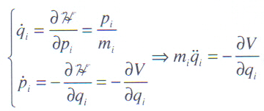
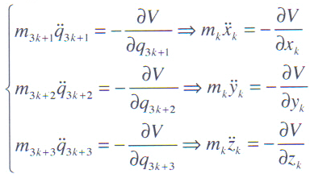
Toujours dans ce cas le Hamilton s’écrit :
en effet compte tenu des équations, le Hamiltonien doit s’écrire en fonction des impulsions, variables conjuguées des coordonnées généralisées.
En ce qui concerne les équations, on trouve donc :
On retrouve évidemment les équations de Newton :

Slide 25
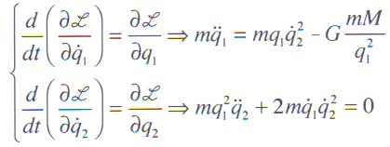
• Cas d’un point soumis à une force centrale
Le mouvement de ce point est défini par la donnée de deux coordonnées, c’est un système à deux degrés de liberté : r = OM et θ = .
On prendra ici comme coordonnées généralisées, q1 = r et q2 = θ
Équation de Lagrange :
On a donc :

Slide 26
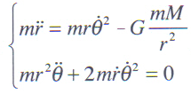
Si on reprend les coordonnées naturelles :
on reconnaît l’équation du mouvement:
et la conservation du moment cinétique:
b) Les équations de Hamilton
on constate ici que les impulsions sont liées d’une part à la vitesse radiale et d’autre part au moment cinétique.
On retrouve ici l’énergie du système.

Slide 27
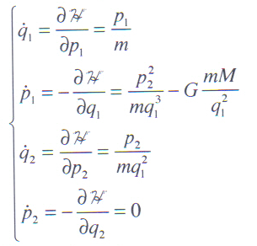
Nous allons écrire le Hamiltonien en fonction des variables p et q.
Les équations de Hamilton donnent donc :
On a donc bien 4 équations différentielles du premier ordre. La première et la troisième équations redonnent simplement les définitions de p1 et p2.
On retrouve dans la dernière équation, la conservation du moment cinétique.
La deuxième est identique à celle obtenue avec le formalisme de Lagrange.

